Slide 1
Министерство образования РМ Портфолио Королевой Марины Валерьевны, преподавателя ГКУ РМ ДОД «Республиканская детская музыкальная школа-интернат», г.о.Саранск
Дата рождения: 24.04.1971
Профессиональное образование:
МГУ им. Н.П Огарева, квалификация: ДИРИЖЕР НАРОДНОГО ХОРА, ПРЕПОДАВАТЕЛЬ КУЛЬТУРОЛОГИЧЕСКИХ ДИСЦИПЛИН, диплом БВС 0130268 от 15 июня 1998 г.
СМУ им. Л.П. Кирюкова по специальности ФОРТЕПИАНО, квалификация: преподаватель, концертмейстер, диплом НТ
№ 228999, от 22 июня 1990 г.
Стаж педагогической работы :19 лет
Общий трудовой стаж: 30 лет
Наличие квалификационной категории: высшая КК

Slide 2
Творческая характеристика преподавателя по классу фортепиано Государственного казенного учреждения Республики Мордовия дополнительного образования
«Республиканская детская музыкальная школа-интернат»
Королевой Марины Валерьевны.
Королева Марина Валерьевна 1971 года рождения. В 1990 году окончила фортепианное отделение Саранского музыкального училища им. Л.П. Кирюкова, получив квалификацию «преподаватель фортепиано, концертмейстер». В этом же году начала свою трудовую деятельность в МГПИ им. М.Е. Евсевьева. В 1991году перешла на работу в МГУ им. Н.П. Огарева на вновь открывшийся факультет Национальной культуры в качестве концертмейстера. В 1998 году окончила вышеназванный факультет по специальности «Дирижирование», получив квалификацию «дирижер народного хора, преподаватель хоровых, культурологических дисциплин». В 2003 году была переведена на должность преподавателя кафедры народной музыки. С 2000 по 2004 год обучалась в аспирантуре на кафедре Культурология по специальности «Эстетика». За это время имеет 11 публикаций в научных журналах. В 2008 году перешла на работу в РДМШИ. Общий трудовой стаж составляет 30 лет, педагогический стаж – 19 лет, в данном учреждении в данной должности 12 лет.

Slide 3
За время работы Королева М.В. показала себя грамотным специалистом, умеющим найти контакт с детьми, поставить и реализовать учебные цели с учетом возрастных и индивидуальных особенностей учащихся. На занятиях использует цифровые, электронные образовательные ресурсы. Королева М.В. помогает организовать самостоятельную работу учащихся, уделяет большое внимание общению с родителями учеников.
С 2013 года Королева М.В. является заведующей фортепианным отделением РДМШИ. Активно занимается методической работой. В 2013-2014гг. составила рабочие программы фортепианного отделения по предметам: Исполнительская практика, Ансамбль, Концертмейстерский класс, в 2015г. разработала программу учебного предмета «Фортепиано» для специальностей «Струнные инструменты», «Духовые и ударные инструменты», «Народные инструменты».
Королева М.В. постоянно повышает свой профессиональный уровень: посещает концерты, семинары, мастер-классы, открытые уроки:
– курсы повышения квалификации по программе: «Теория и методика профессиональной деятельности» для преподавателей дисциплины «Фортепиано» детских школ искусств (Государственное бюджетное учреждение культуры «Национальная библиотека им. А.С. Пушкина РМ» 2018);
– курсы повышения квалификации по программе «Современные образовательные методики обучения игре на фортепиано» для преподавателей специальных дисциплин в классе фортепиано (ДМШ. ДШИ, СПО, ВУЗ – ФГБОУ ВО «Краснодарский государственный институт культуры»).

Slide 4
– участие Макарова Алексея (7 класс) в мастер-классе преподавателя кафедры камерного ансамбля МГК им. П.И. Чайковского Максима Пурыжинского и доцента кафедры камерного ансамбля и квартета РАМ им. Гнесиных Ирины Селивановой (фортепиано, СМУ им. Л.П. Кирюкова, 16.10.2019);
– открытый урок с уч. 7 класса Макаровым Алексеем на республиканских курсах повышения квалификации по теме «Работа над различными типами фактуры в произведении сложной формы», 02.03.2020).
С 2013 г. регулярно принимает участие в работе научно-практических конференциях, проходящих при поддержке МИНОБРНАУКИ РФ в ФГБОУ ВО «МГУ им. Н.П. Огарева» ИНК:
– Всероссийская научно-практическая конференция с международным участием: «Музыкальная культура финно-угорских народов: проблемы изучения, сохранения и преемственности» (2013, 2015);
– Всероссийская научно-практическая конференция с международным участием: «Культурные миры финно-угрии: опыт прошлого в моделях будущего» (2016);
– II Региональная научно-практическая конференция «Музыкальное искусство и образование в Республике Мордовия» (2018);
– Международная научно-практическая конференция «Символический капитал традиционной культуры: опыт прошлого в моделях будущего» (2018);

Slide 5
– III Региональная научно-практическая конференция «Музыкальное искусство и образование в Республике Мордовия: теория, методология, практика» (2019);
– IV Региональная научно-практическая конференция «Музыкальное искусство и образование в Республике Мордовия: теория, методология, практика» (2020);
имеет несколько публикаций по проблемам музыкальной педагогики.
В настоящее время выпускники класса Королевой М.В. продолжают свое обучение на фортепианном отделении СМУ им Л.П. Кирюкова (Юшкина Дарья – 3 курс, Нурутдинов Кирилл – 2 курс).
Королева М.В. принимает участие в различных мероприятиях в качестве концертного исполнителя. Наиболее значимые из них:
– Концерт «Слушаем Моцарта», посвященный 260-летию со рождения композитора (Саранское музыкальное училище им. Л.П Кирюкова 2016);
– Концерт фортепианной музыки композиторов Мордовии в рамках межрегиональной творческой школы «Страна детства» (Саранское музыкальное училище им. Л.П. Кирюкова 2016).
– Концерт фортепианной музыки композиторов Мордовии, посвященный 35-летию Союза композиторов Мордовии (ДМШ № 1, 2017).
– Концерт-презентация сборника Н.Кошелевой «Ансамбли для фортепиано в 4 руки» (Саранское музыкальное училище им. Л.П. Кирюкова 2018).

Slide 6
КОПИИ ДИПЛОМОВ.

Slide 7
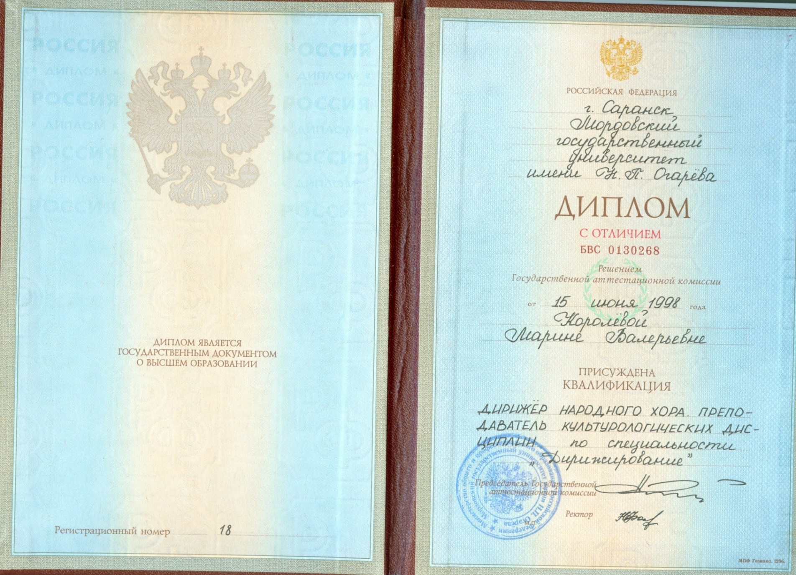

Slide 8
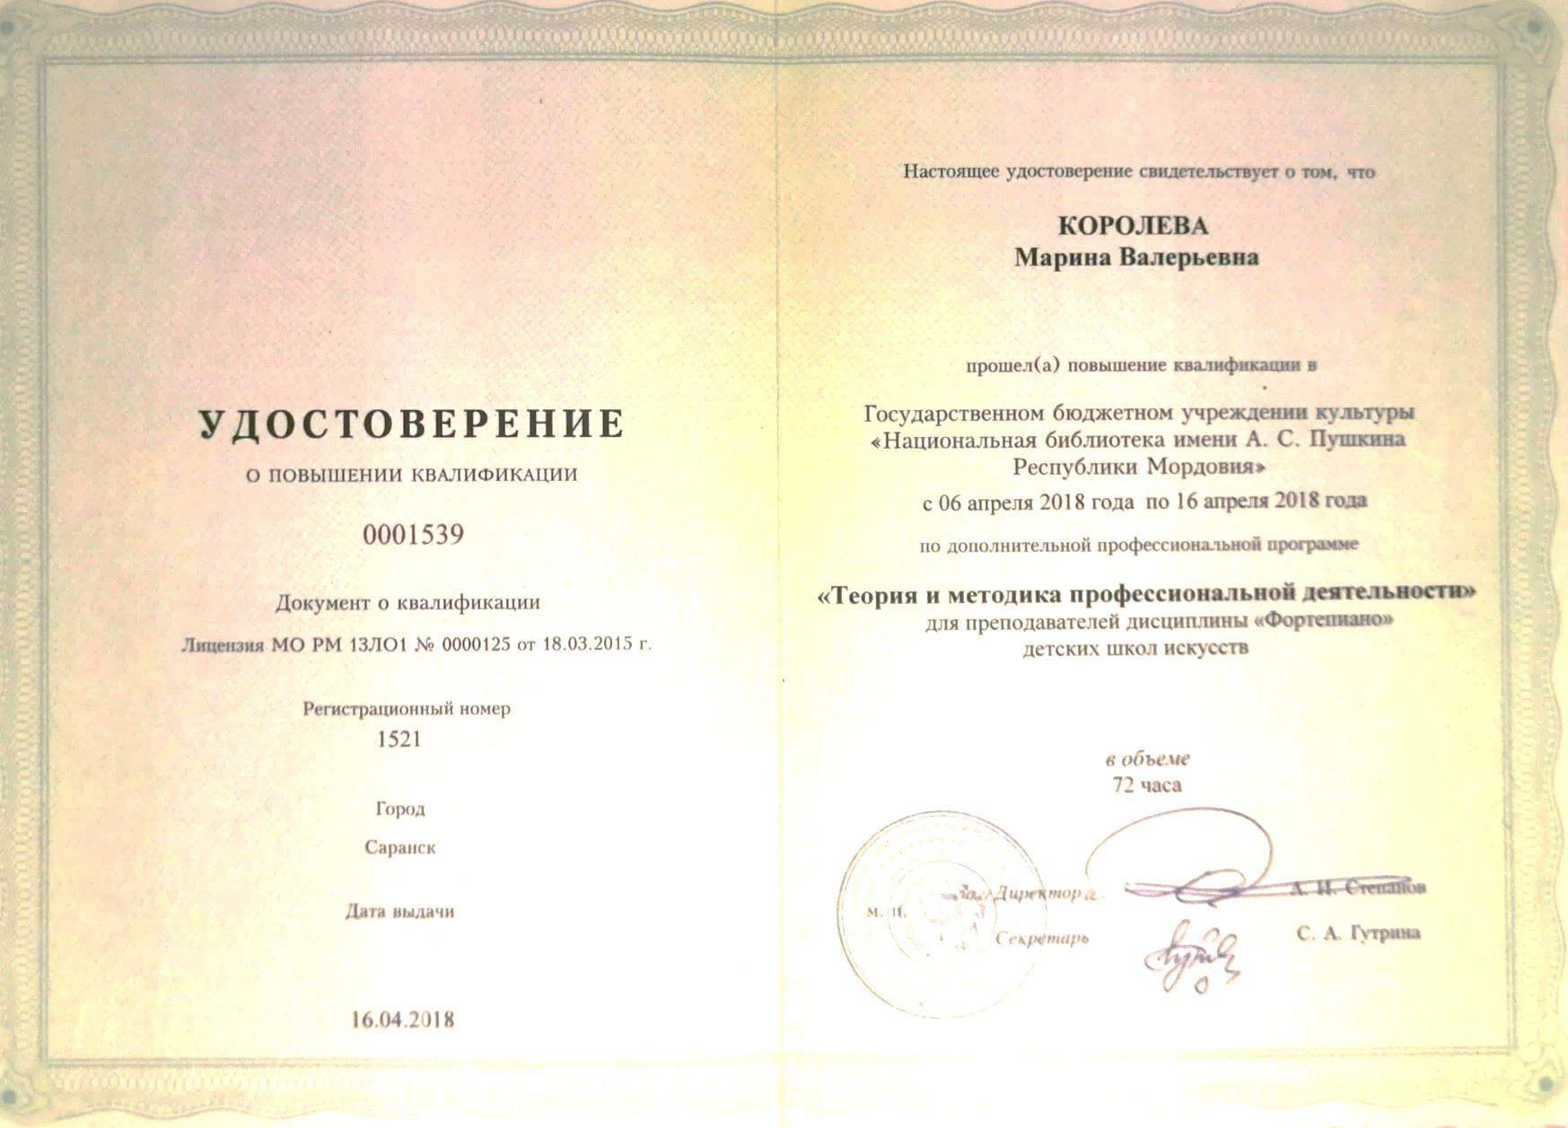
Повышение квалификации, профессиональная переподготовка.

Slide 9
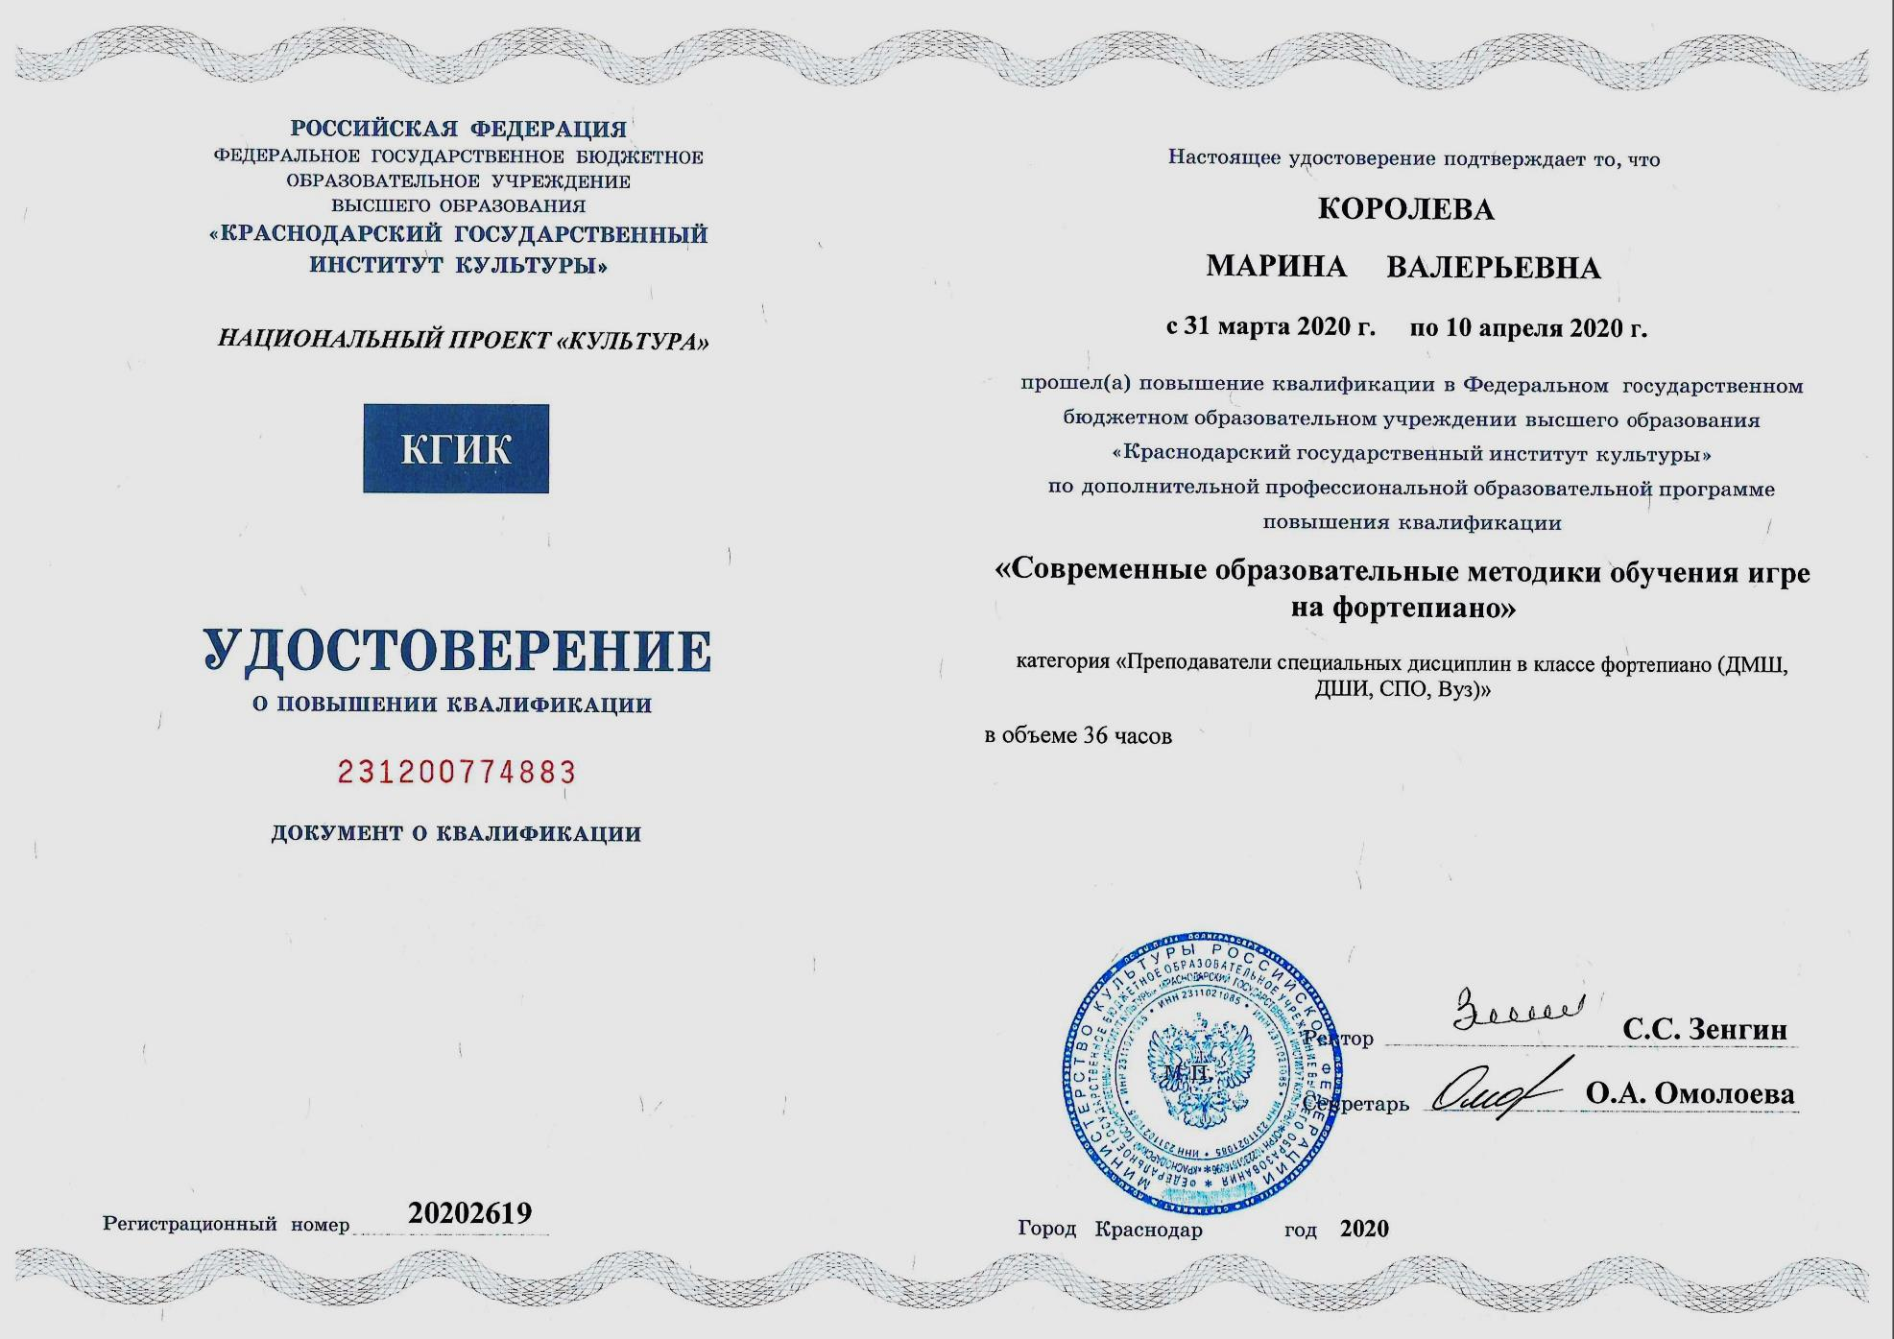

Slide 10
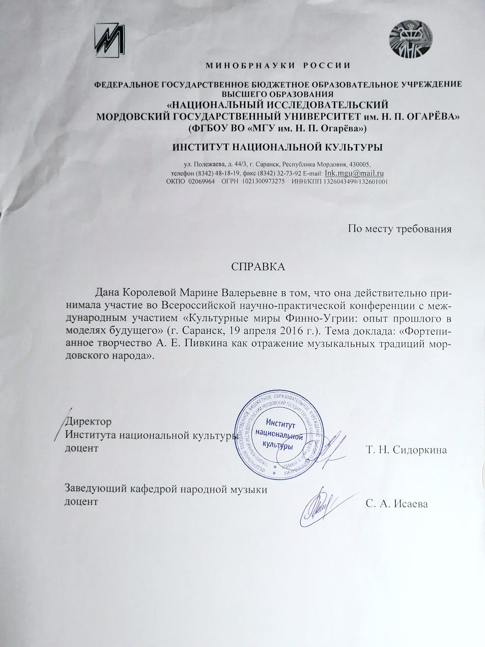
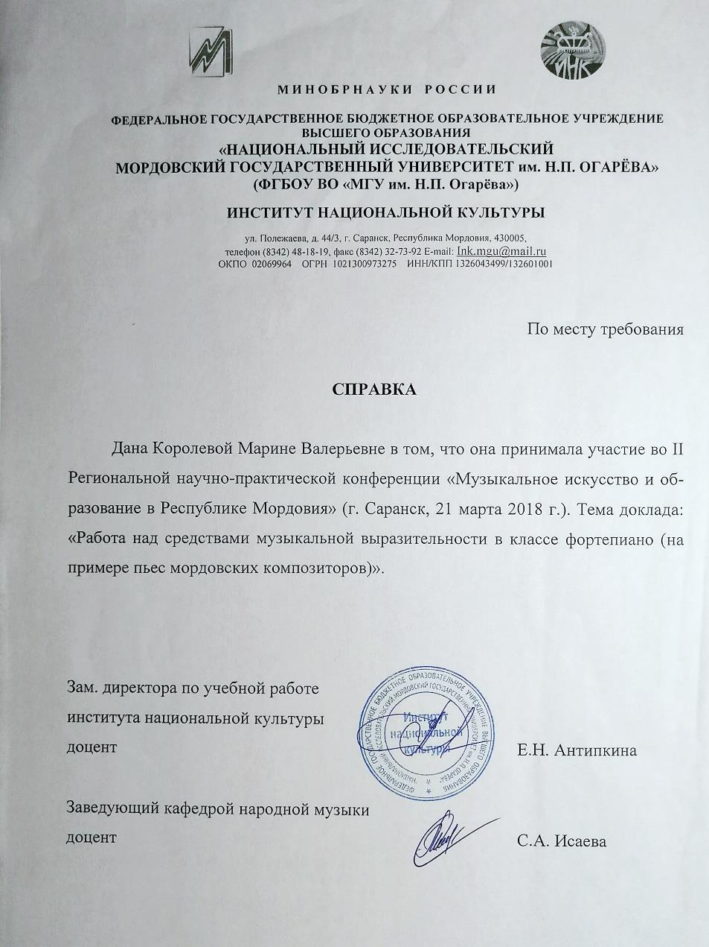
Выступления на научно-практических конференциях, педагогических чтениях, семинарах, секциях, методических объединениях

Slide 11
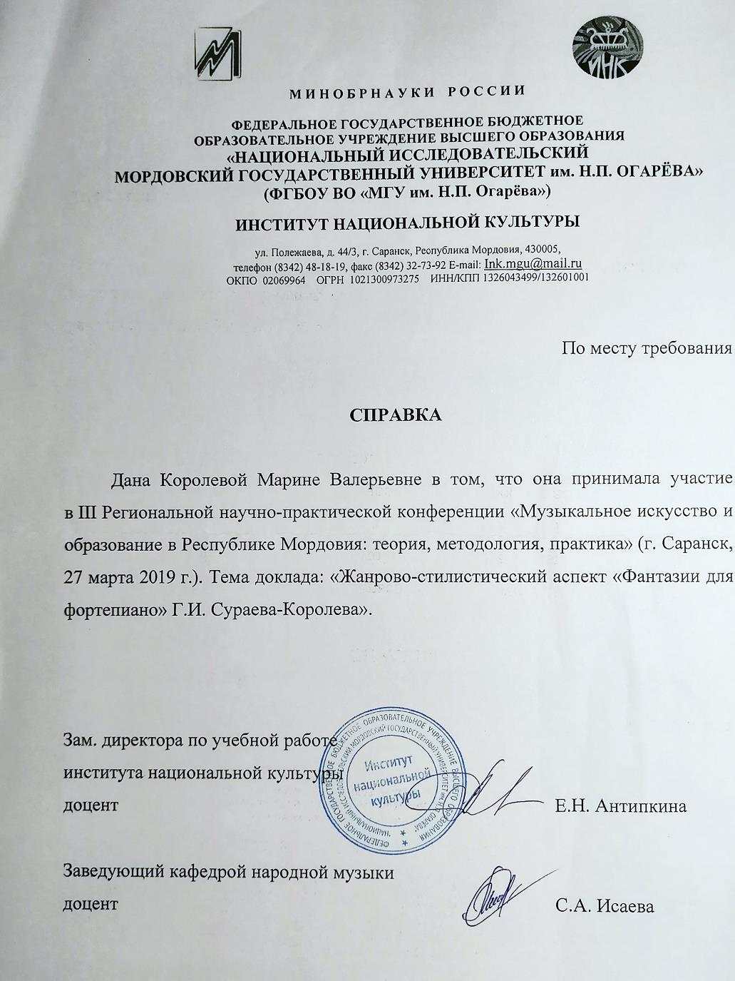
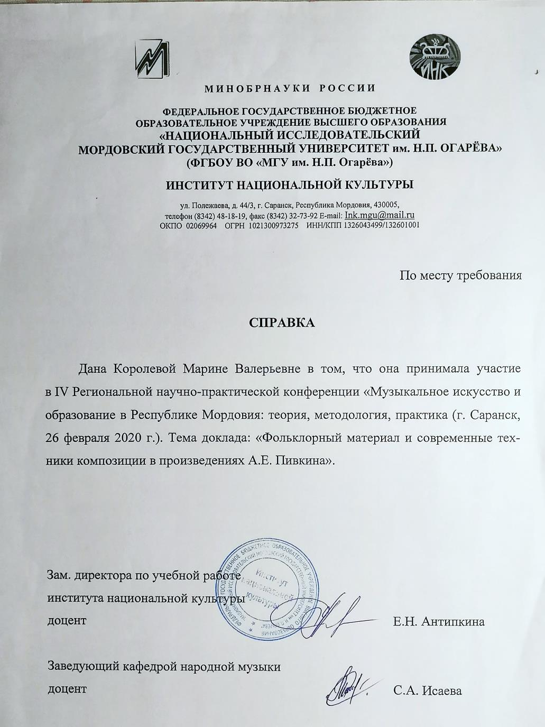

Slide 12
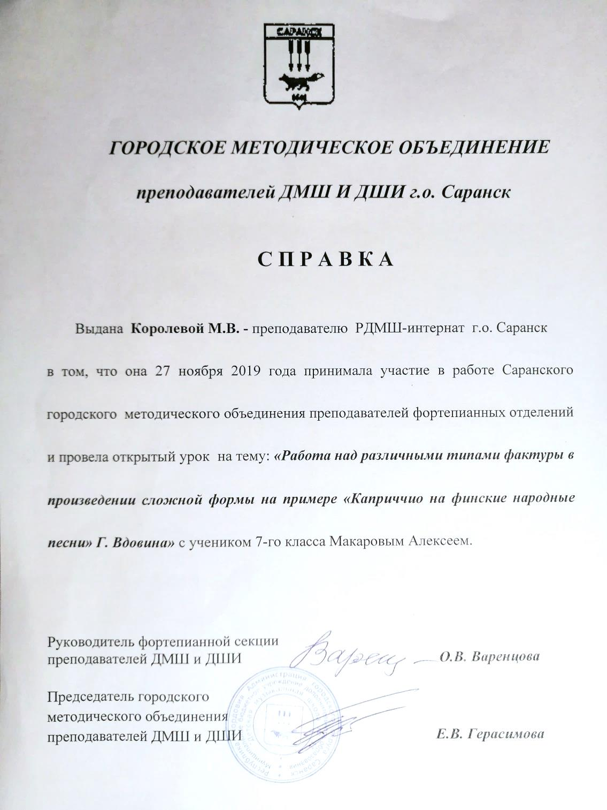

Slide 13
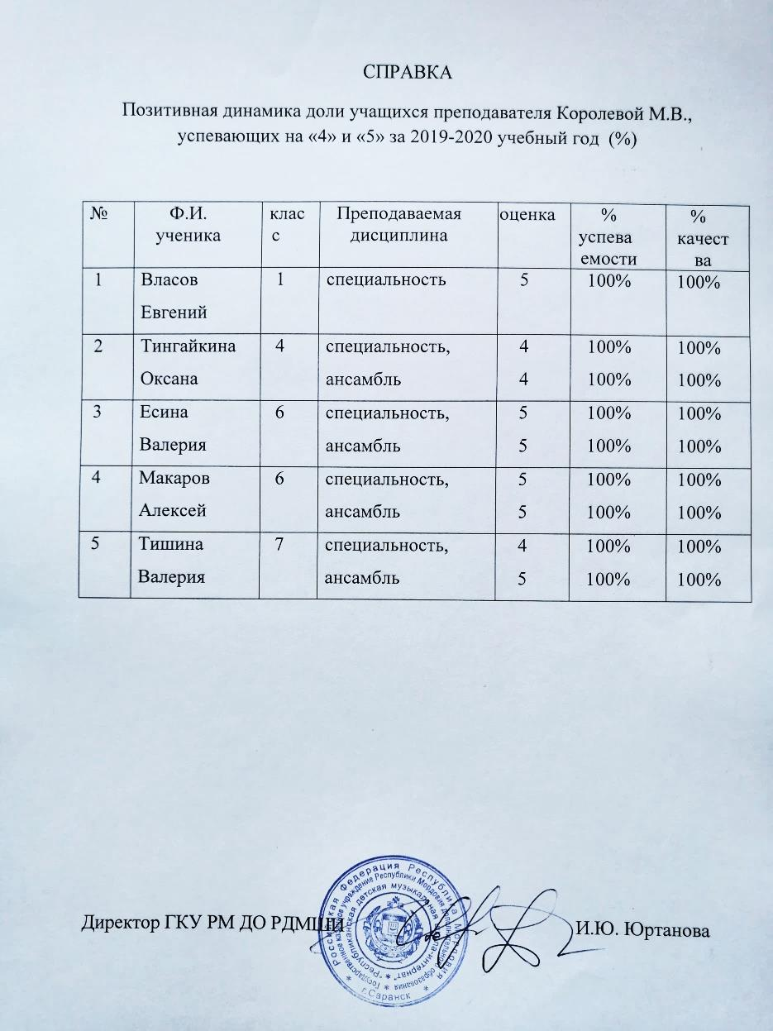
Позитивная динамика доли учащихся, успевающих на «4» и «5» за предшествующий учебный год %.

Slide 14
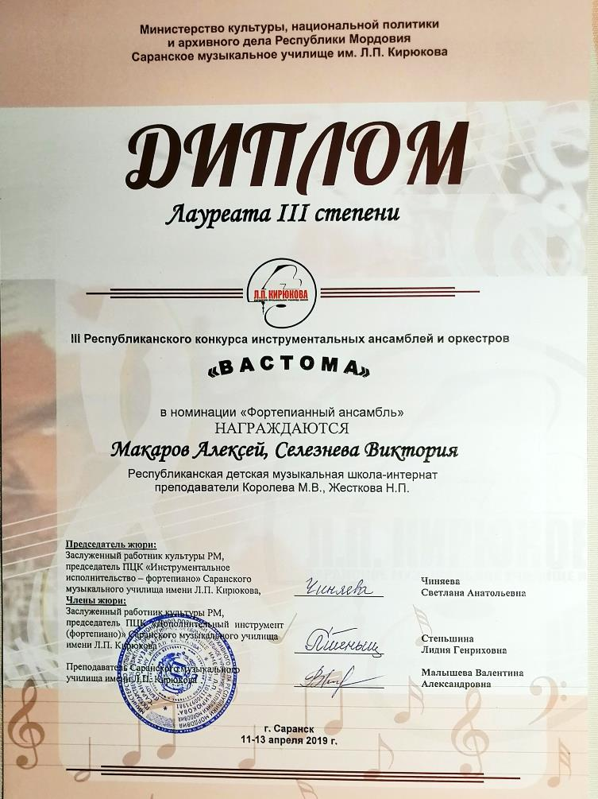
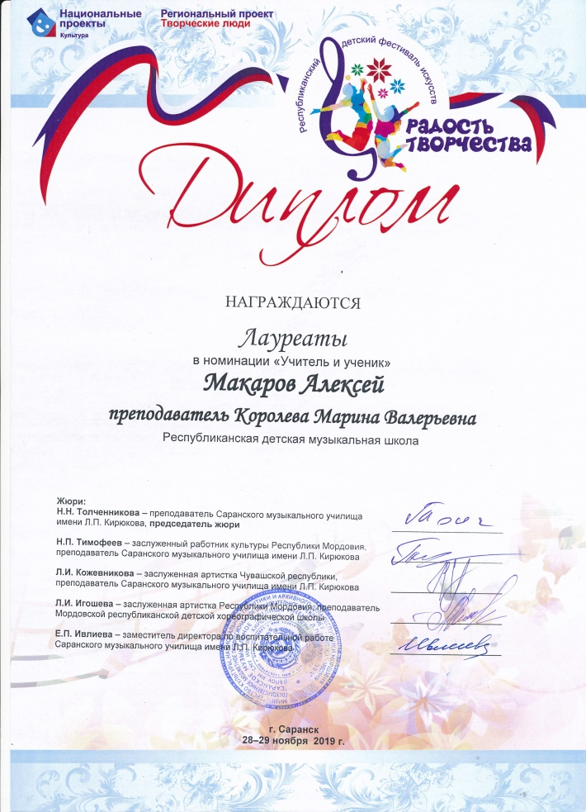
Результаты участия обучающихся в профессиональных конкурсах, проводимых под патронатом Министерств культуры.

Slide 15
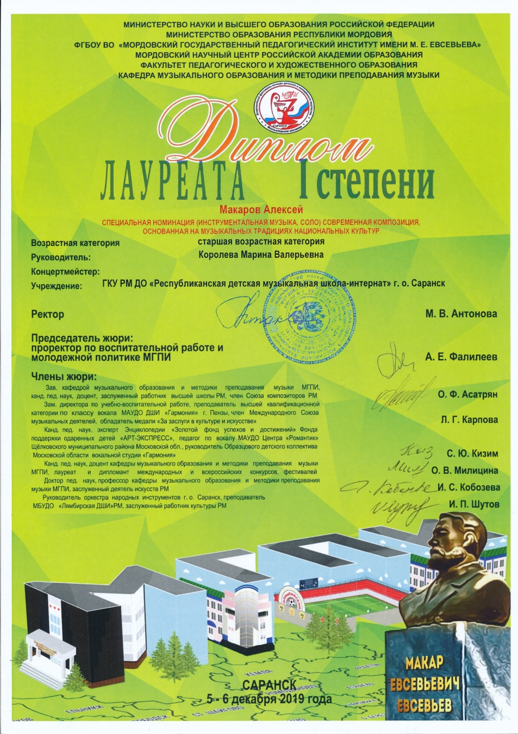
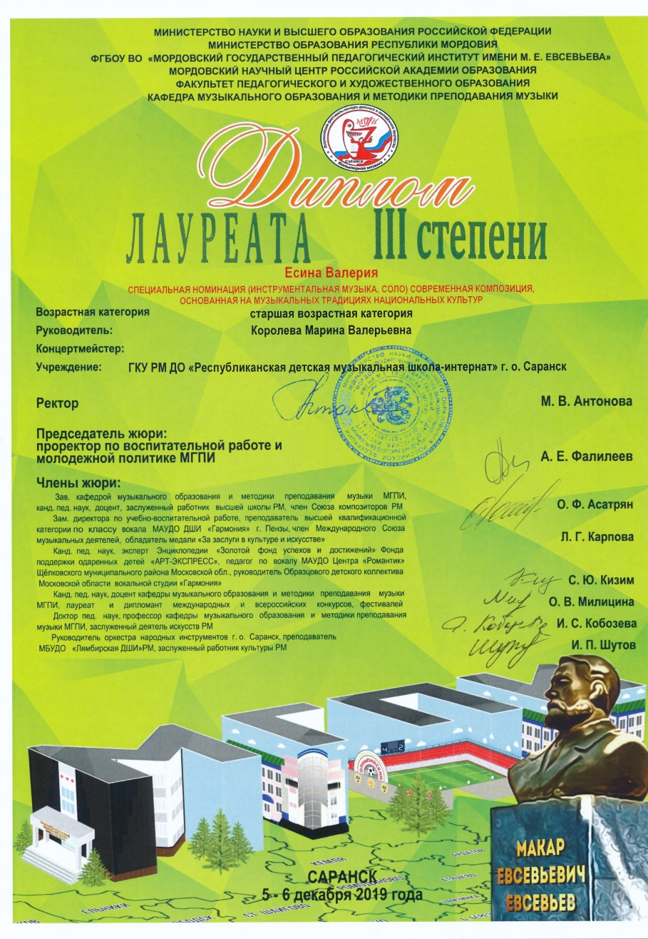

Slide 16
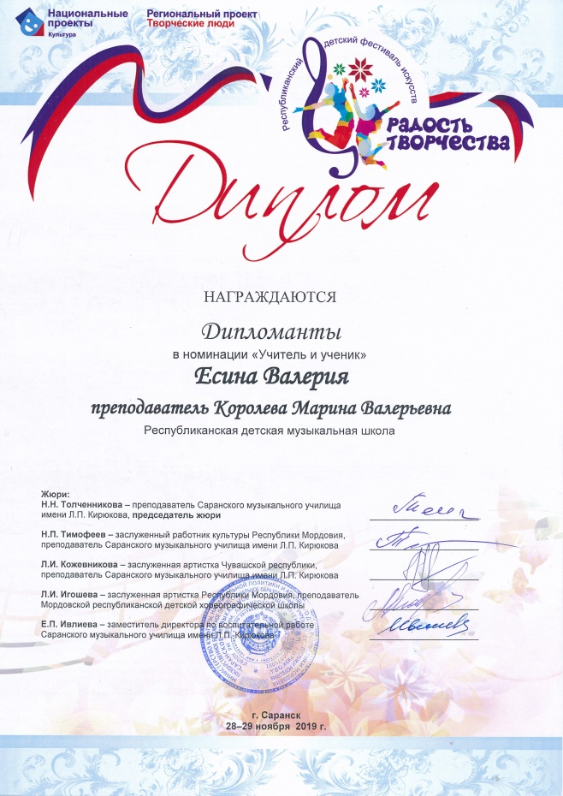
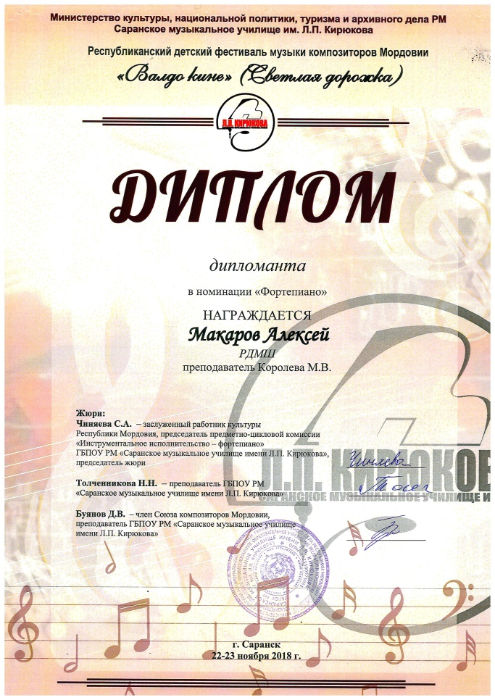
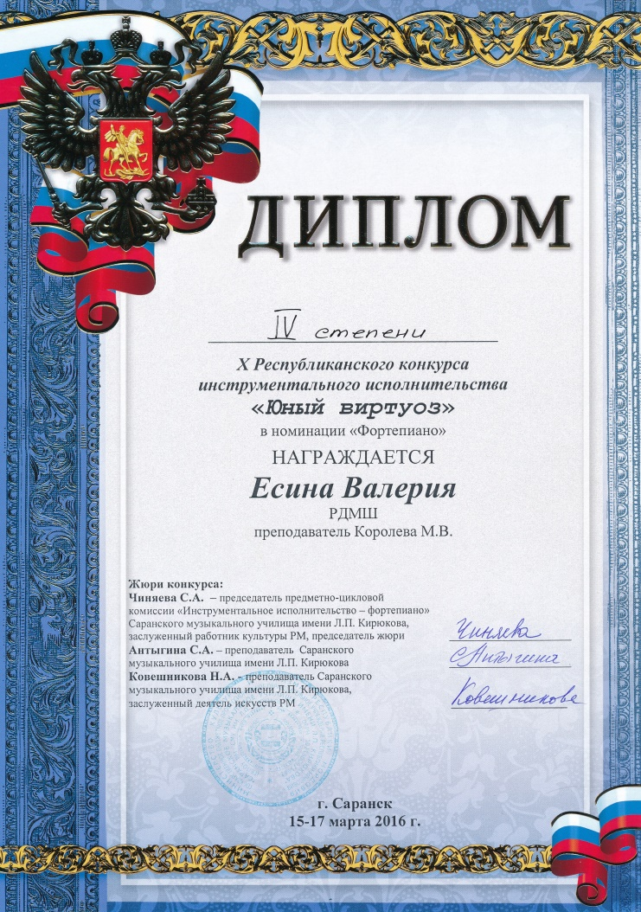

Slide 17
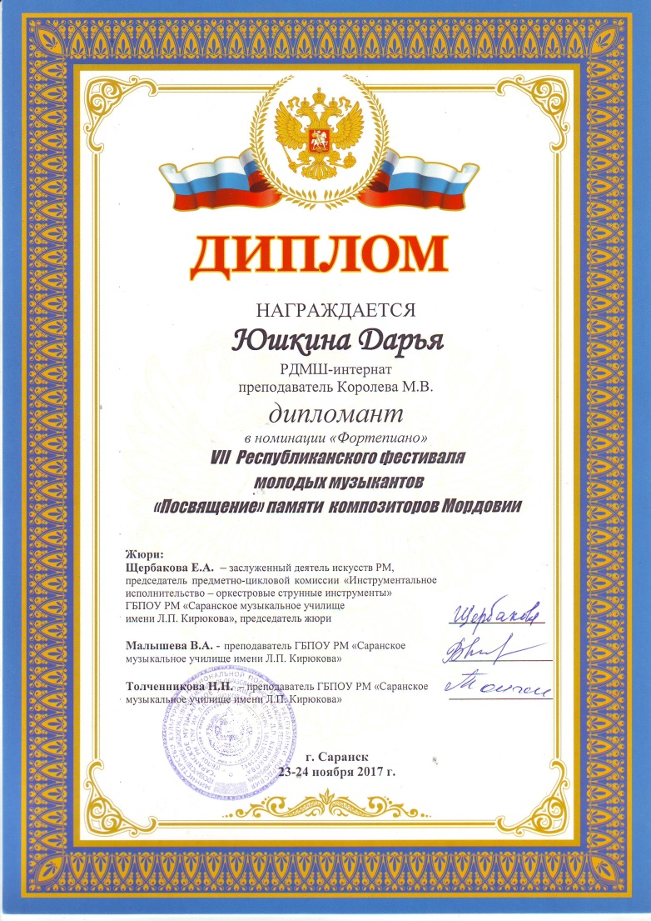
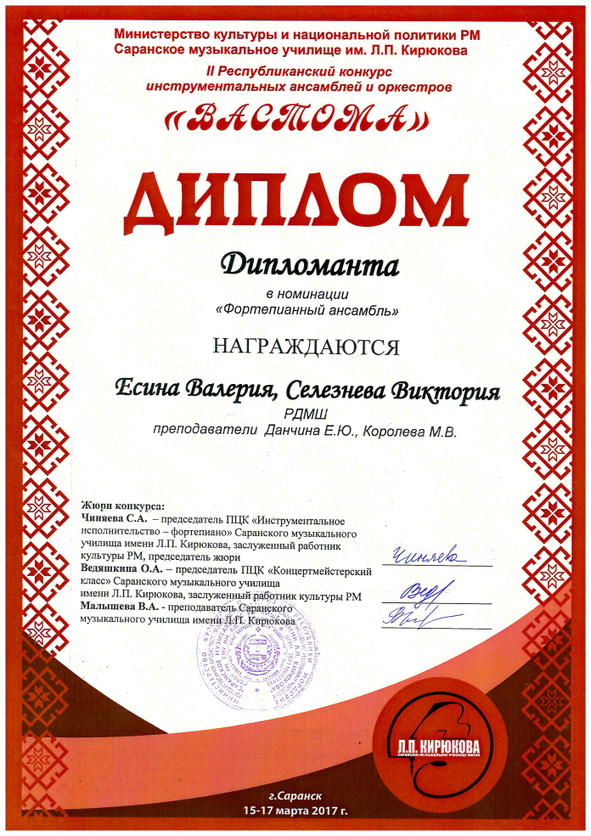
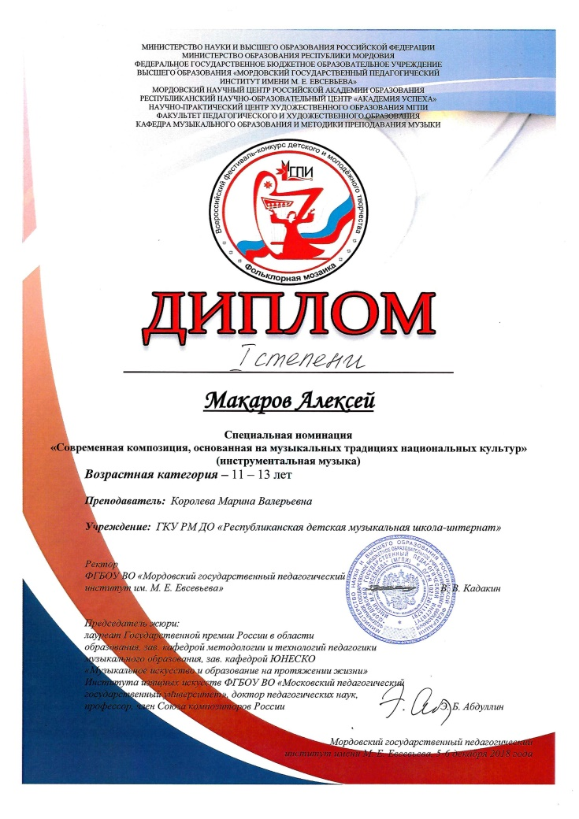

Slide 18
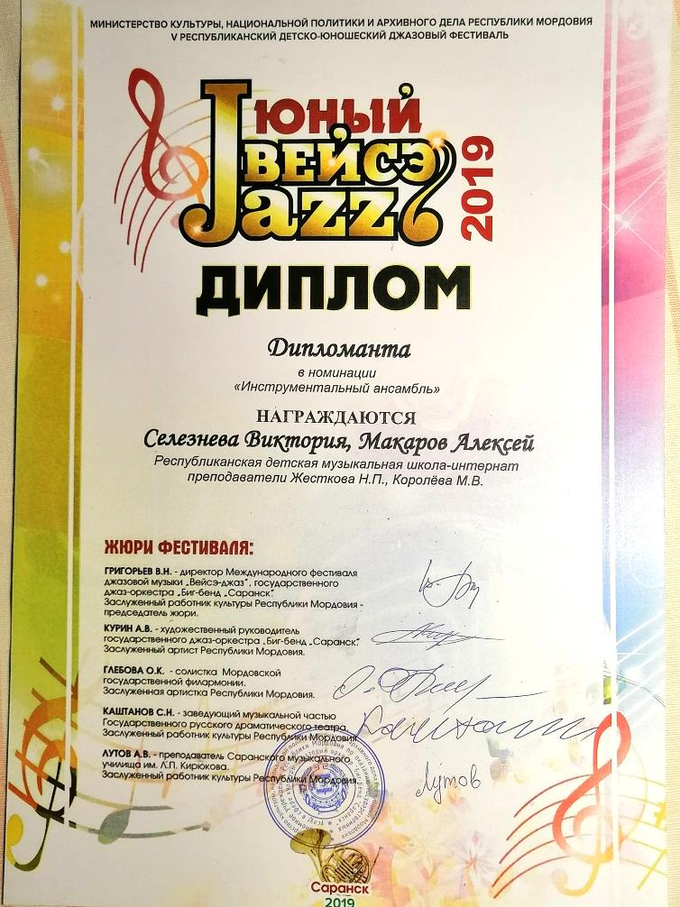

Slide 19
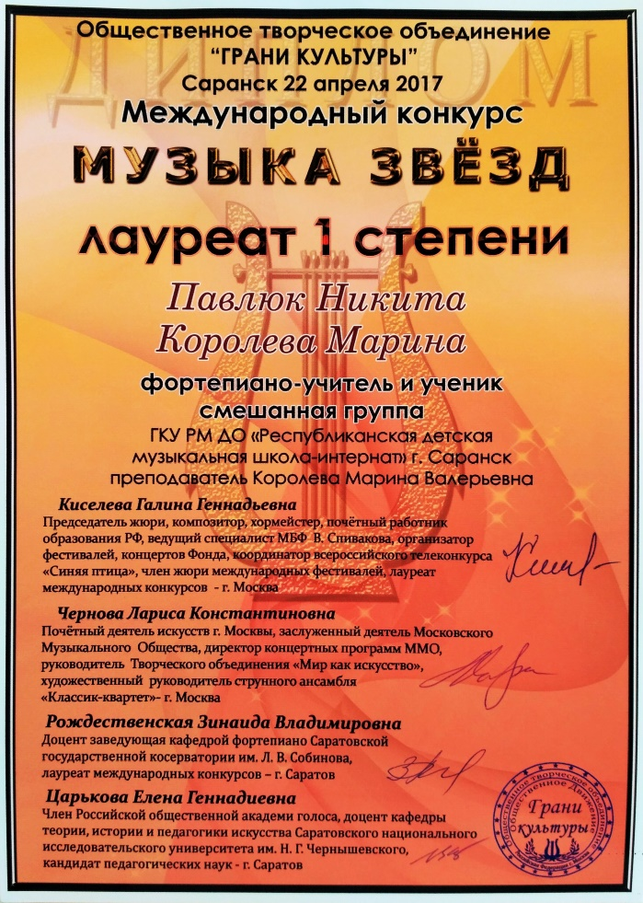
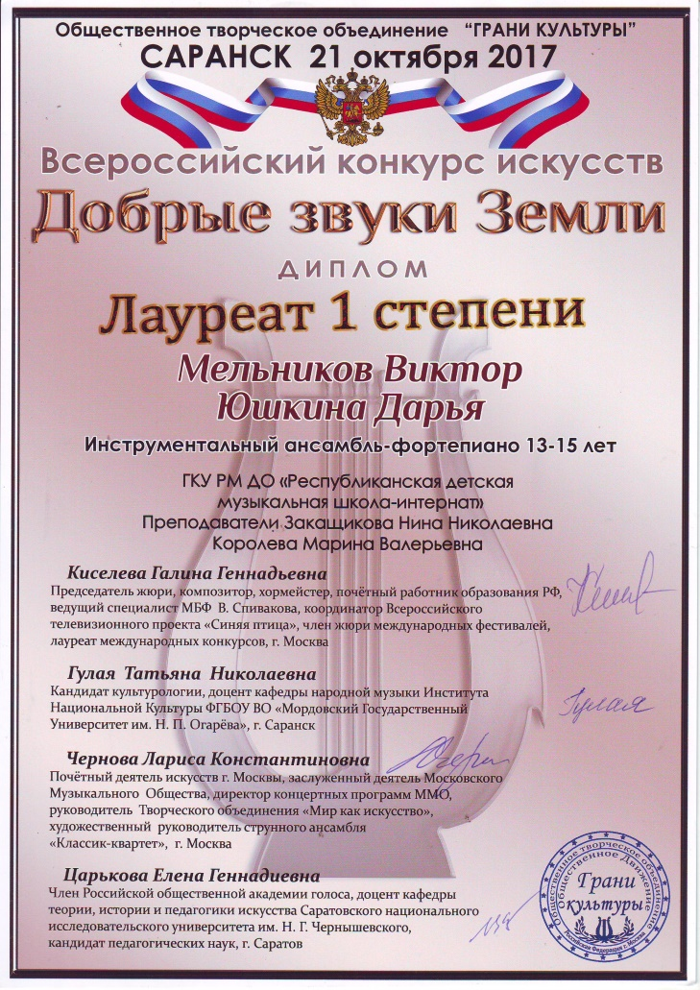
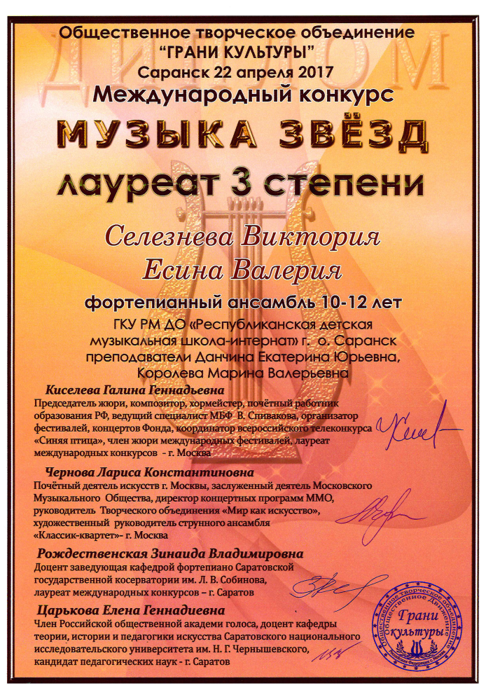
Результаты участия обучающихся в мероприятиях различных уровнях по учебной деятельности: предметные олимпиады, конкурсы, фестивали, выставки-конкурсы и т.д.

Slide 20
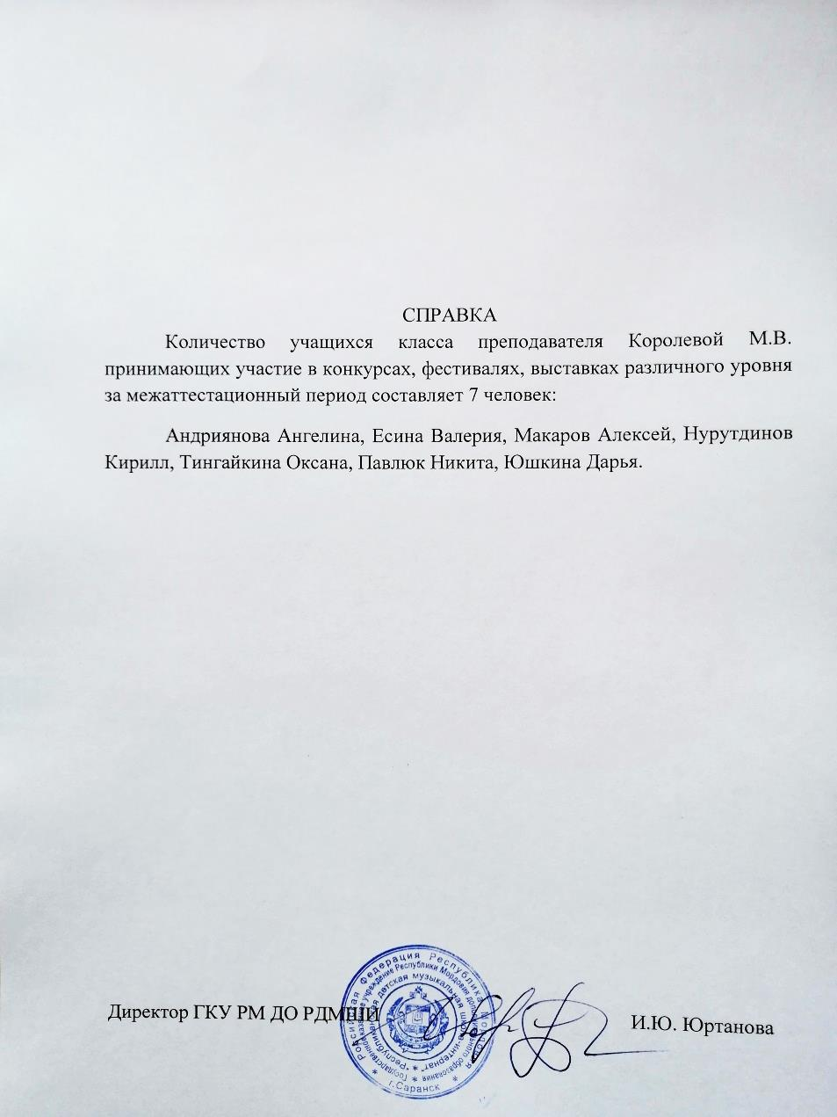
Количество учащихся, принимающих участие в конкурсах, фестивалях, выставках различного уровня за межаттестационный период (7).

Slide 21
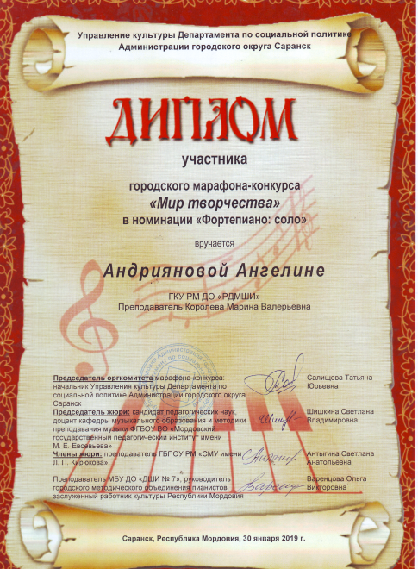
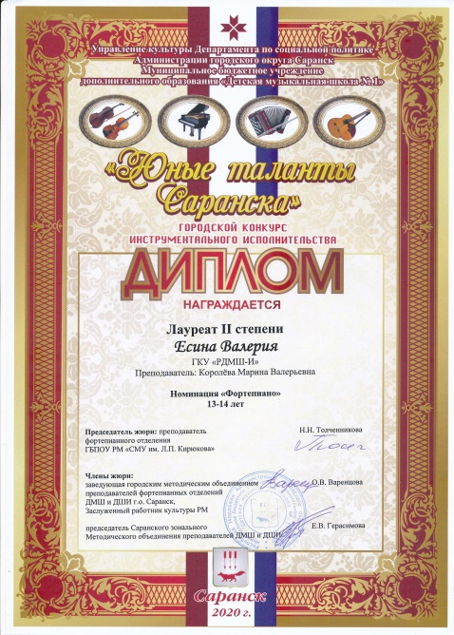
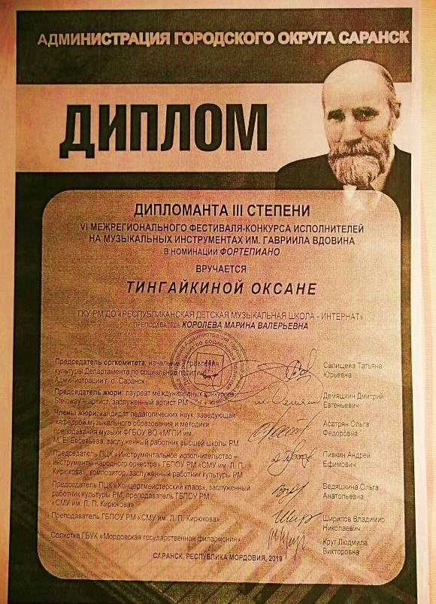

Slide 22
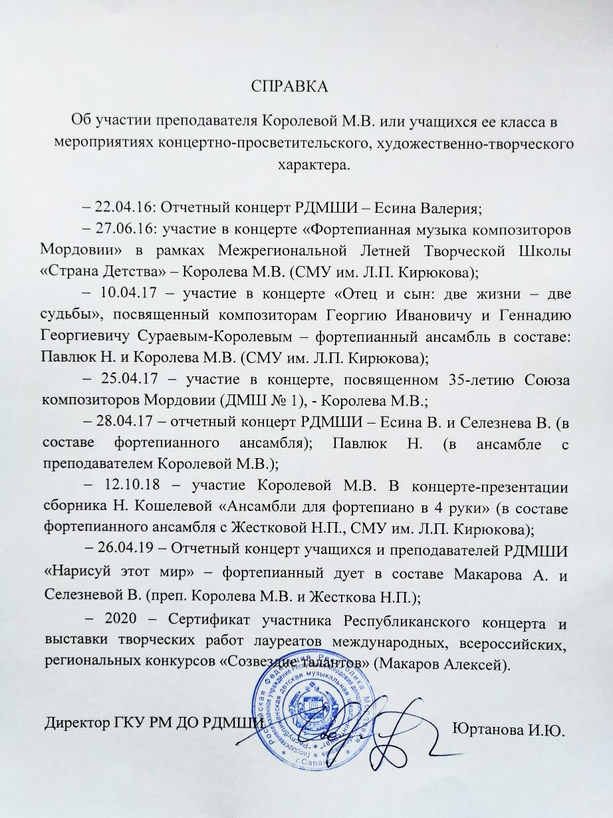
Участие преподавателя или учащихся в мероприятиях концертно-просветительского, художественно-творческого характера.

Slide 23
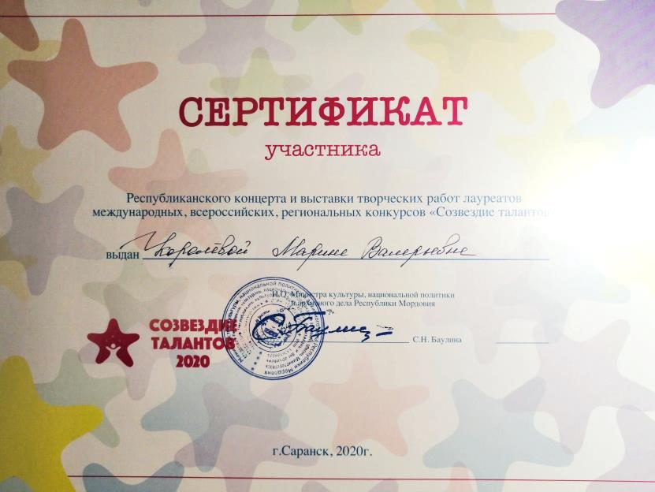
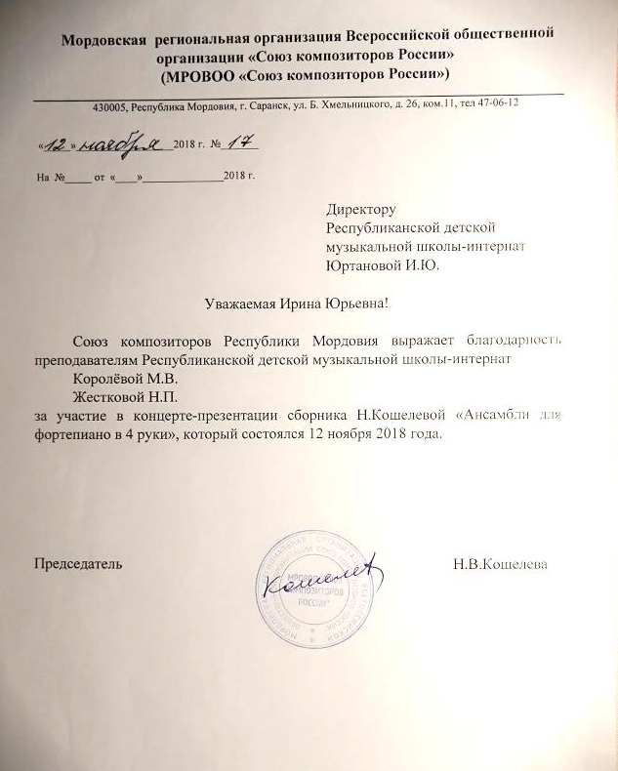
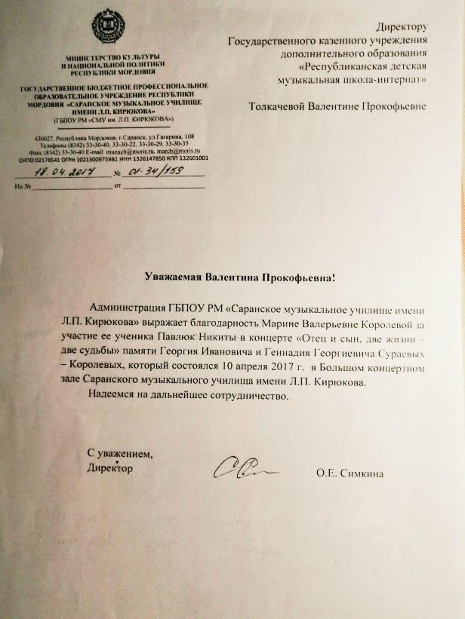
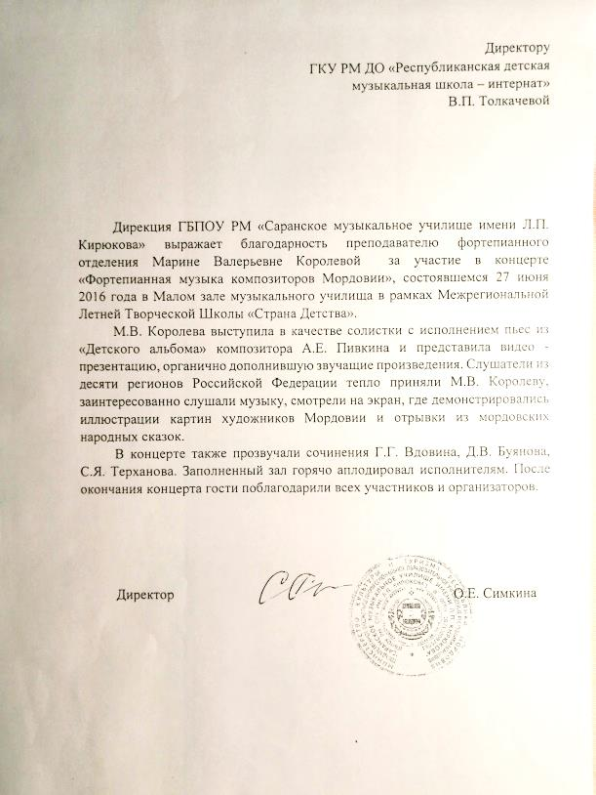

Slide 24
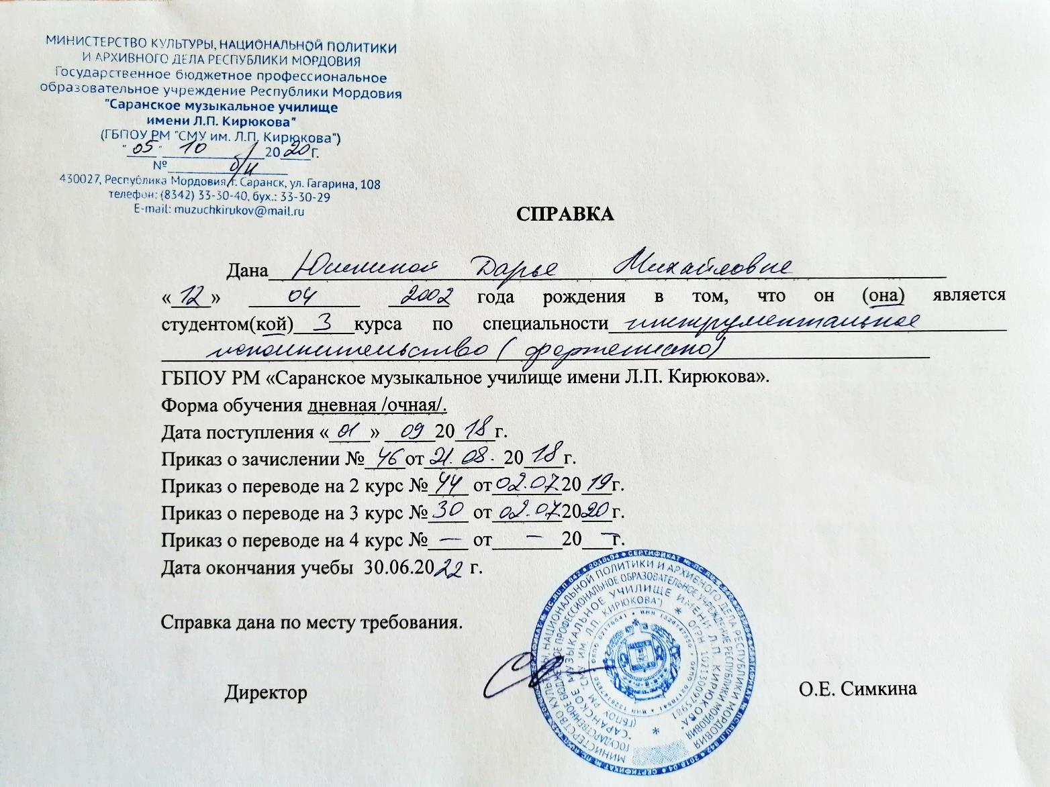
Поступление учащихся в ССУЗы и ВУЗы за межаттестационный период.

Slide 25
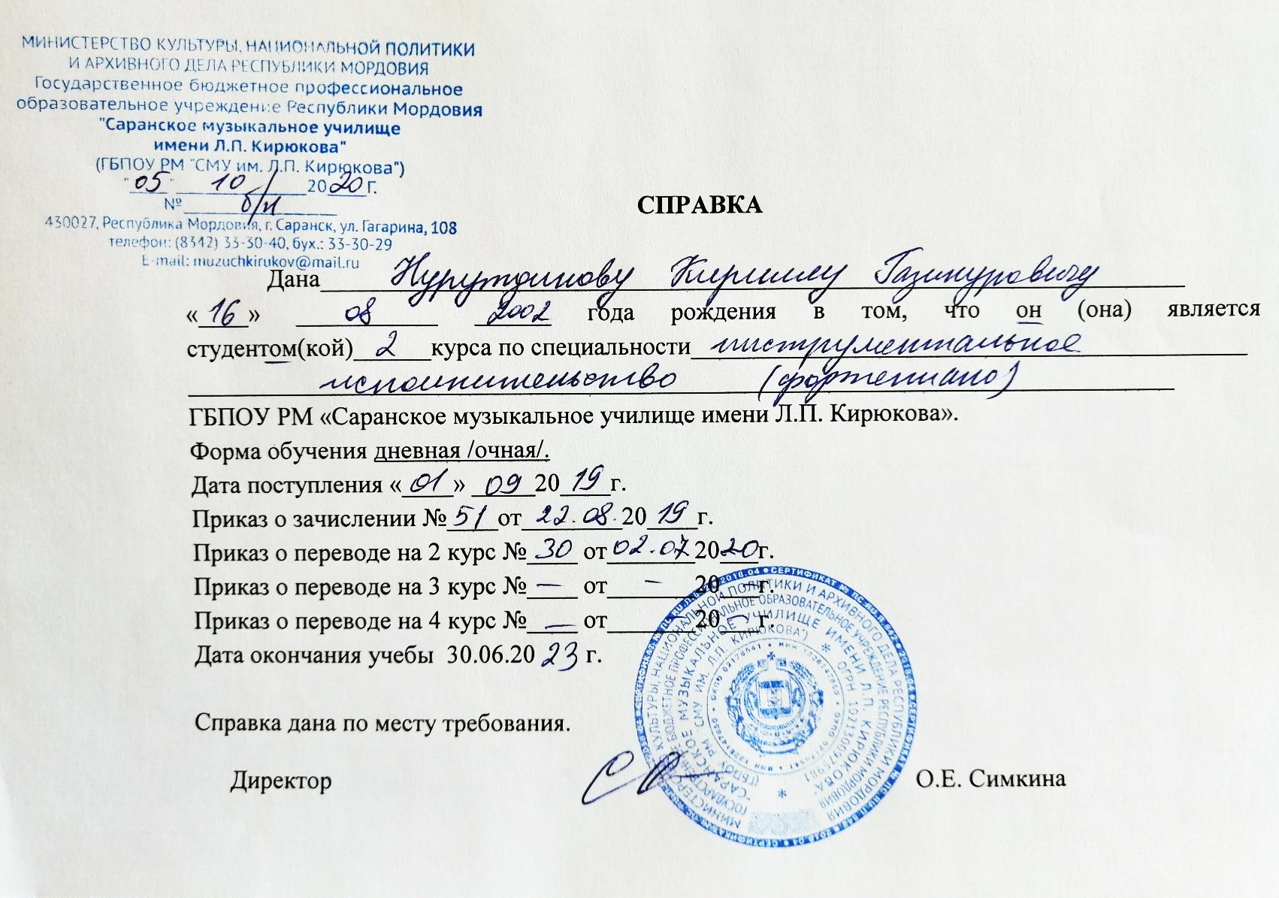

Slide 26
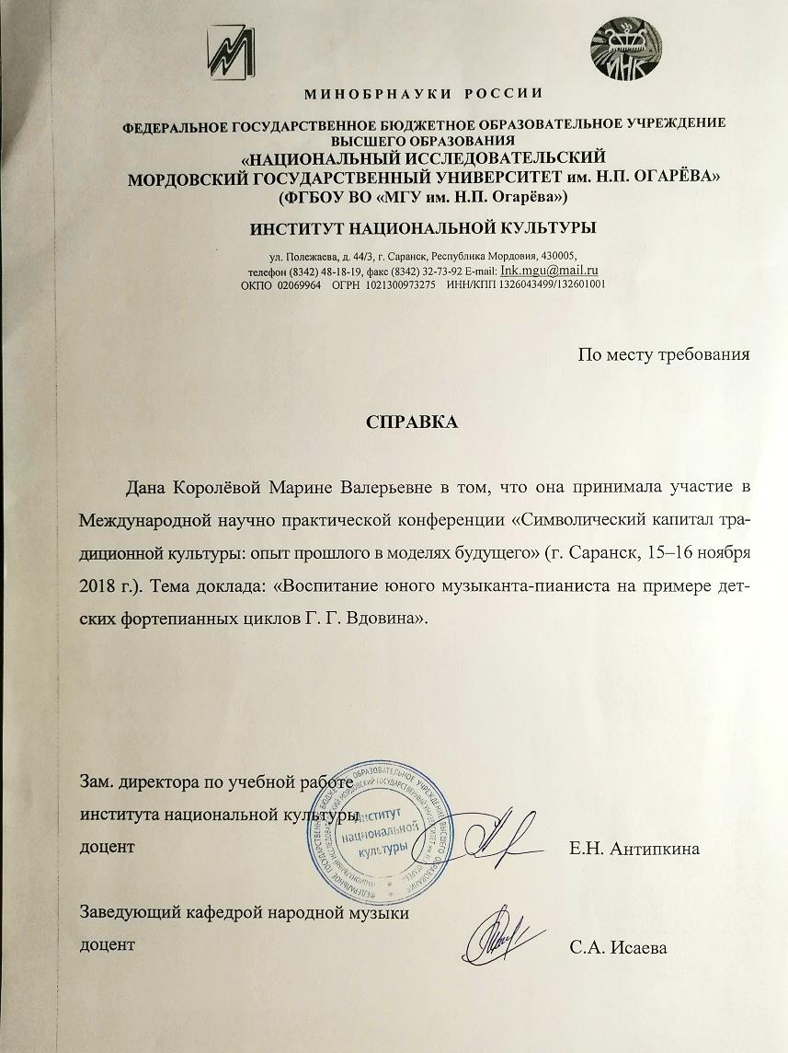
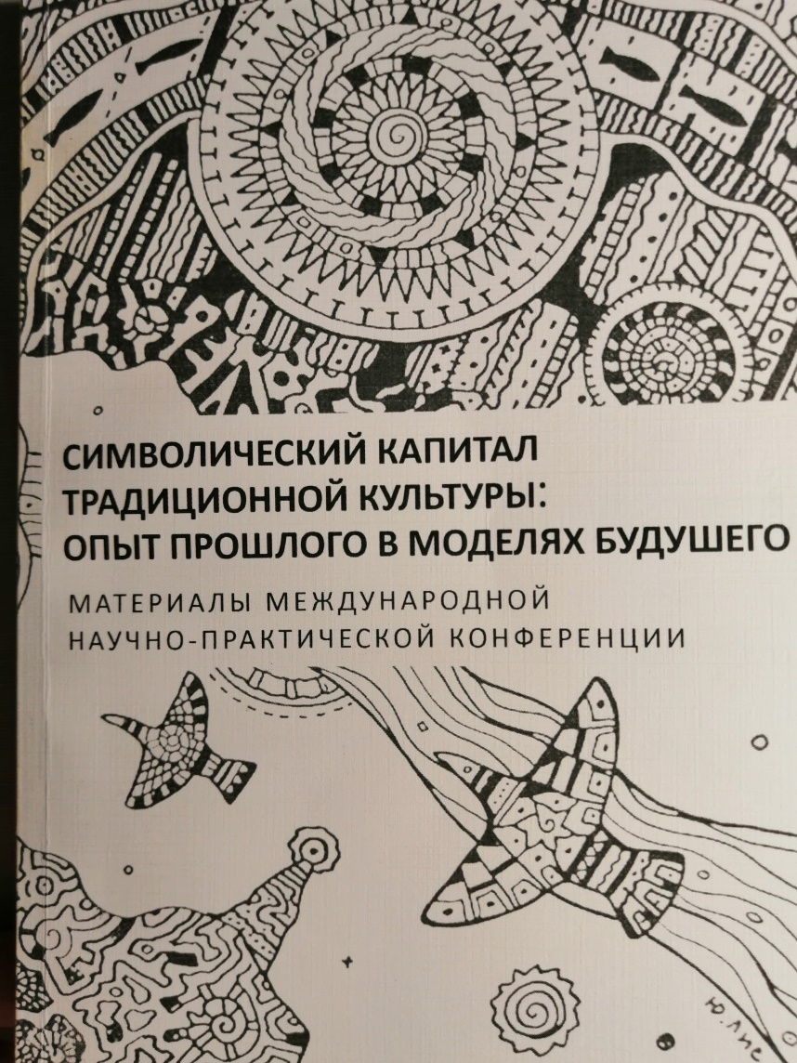
Наличие авторских учебно-методических пособий (публикации в профессиональных изданиях).

Slide 27
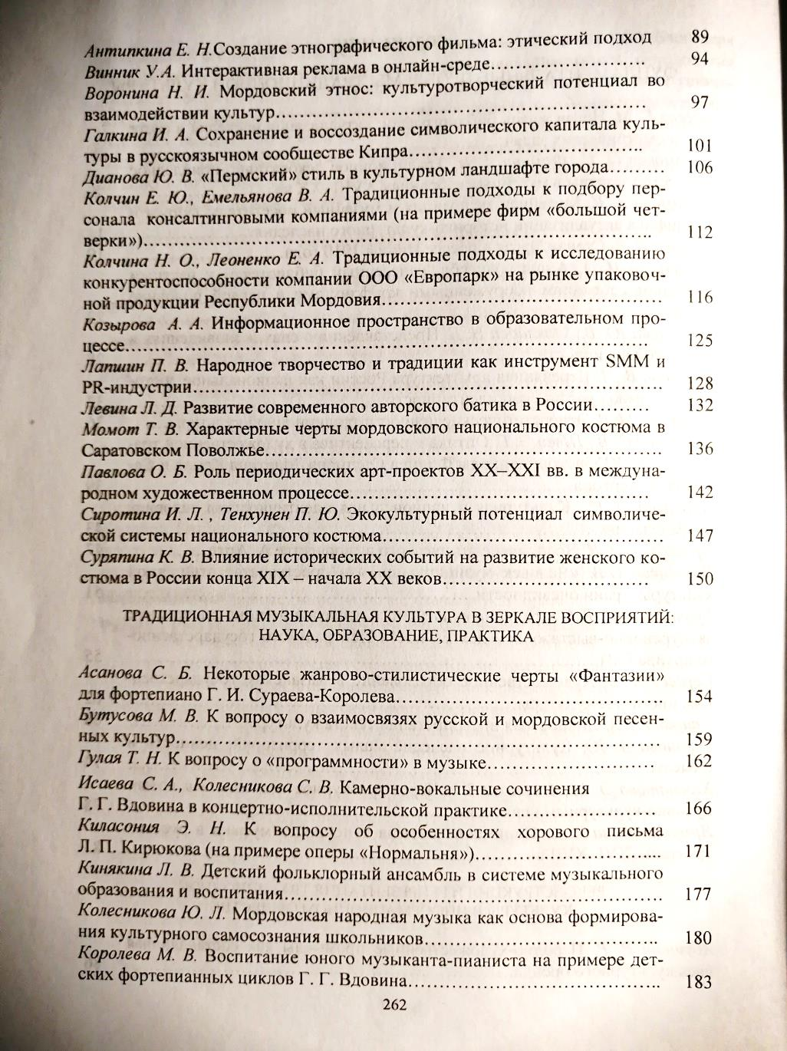
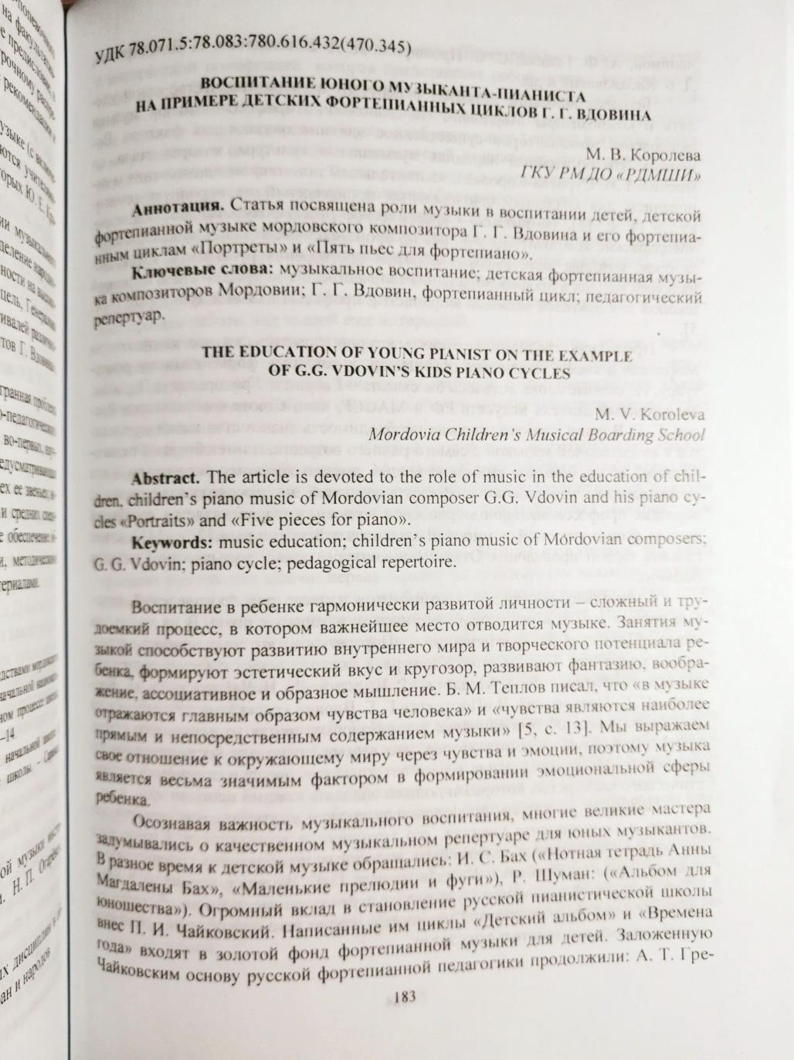

Slide 28
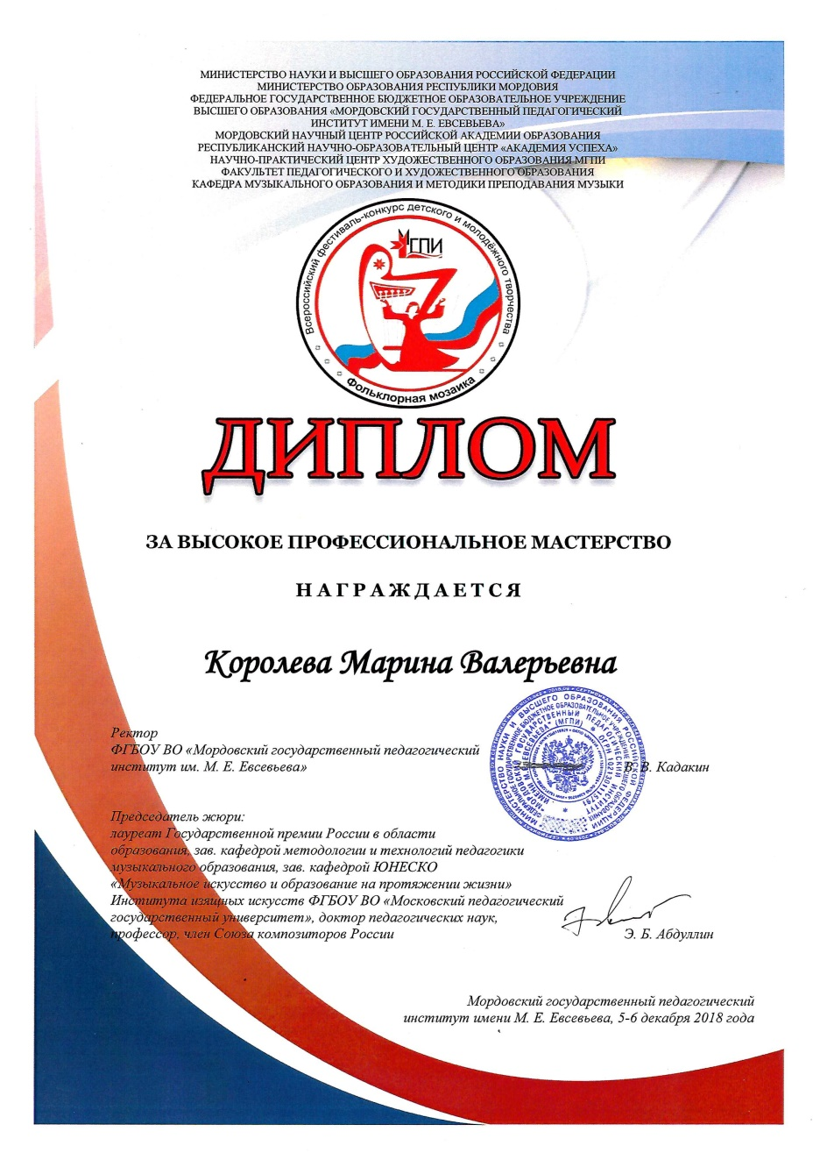
Признание высокого профессионализма, в т.ч.:
наличие грамот, благодарственных писем, полученных за работу преподавателя (за межаттестационный период)

Slide 29
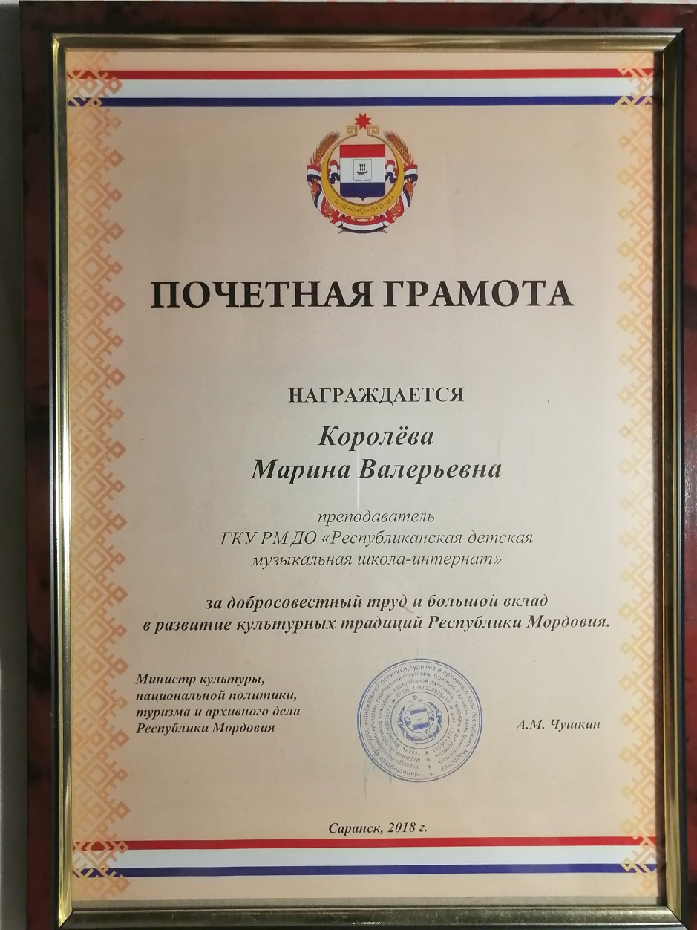
Наличие наград (грамот. благодарственных писем), полученных за работу в области культуры и искусства
(независимо от года получения)

